Slide 1
Роль математики в быту и повседневной жизни
Презентацию подготовили учащиеся 6 класса
МБОУ Индустриальная СОШ
2014 год
Руководитель проекта:
Ковалева И.Н.

Slide 2
Царица наук
Оглянись вокруг! Везде она –царица всех наук – математика! И в архитектуре , и в продуктах, и в быту.
Без неё никак не обойтись!

Slide 3
Цель нашей работы
Мы хотим показать привлекательность математики, её жизненную необходимость для человека , доказать присутствие математики в течение всей жизни. Мы пообщались с людьми разных профессий и вот что выяснили:

Slide 4
Мы - исследователи
Мы провели исследование по теме «Математика в быту и повседневной жизни» и хотели узнать, так ли важна эта тема в жизни взрослых и старшеклассников.

Slide 5
Воспитатели детского сада: с ранних лет дети познают математику

Slide 6
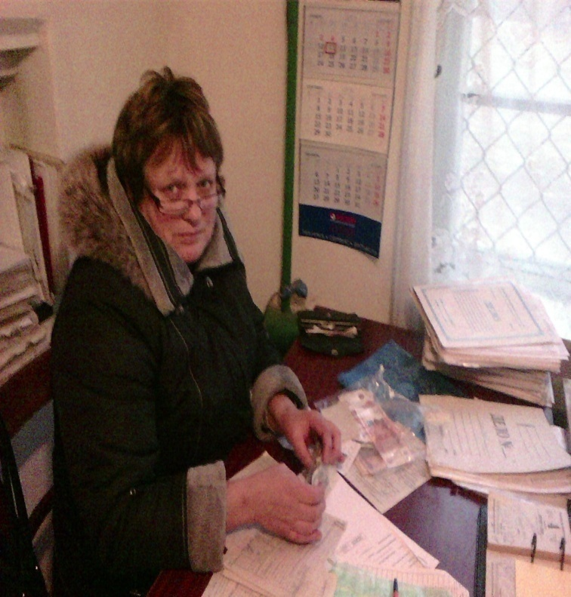
Это бабушка Дудникова Никиты,
По профессии она – бухгалтер и кассир .
Математика играет важную роль в её работе .
Каждое её утро начинается с математики.
Знание математики очень помогает ей
в работе.
Бабушка делает расчёты заработной платы
для рабочих и специалистов
ООО «Донской хлеб» и выдаёт им заработную плату.
Ляхова Светлана
Ивановна.

Slide 7
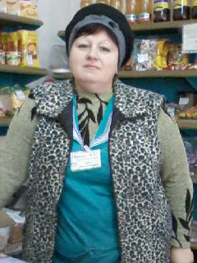
Продавец
Дорохина Светлана
Владимировна
Математика продавцу нужна ежедневно. Светлана Владимировна каждому покупателю рассчитывает стоимость всей покупки, или считает, сколько товара можно купить на данную сумму денег. Она говорит: «Без математики мне не обойтись ни часа».

Slide 8
Аржановская Татьяна Владимировна – фельдшер нашего ФАПА
Она считает: «Основа моей профессии – медицинская практика плюс математика. Я рассчитываю растворы для капельниц, инъекций, считаю сколько нужно лекарственного вещества для прививки ребёнку определённого возраста , здесь ошибаться никак нельзя, от этого зависит здоровье и жизнь человека.»

Slide 9
Повар школьной столовой Лиманский А.С.
Повар каждый день рассчитывает, сколько продуктов нужно взять для приготовления первого , второго блюда в зависимости от количества учащихся , которые присутствуют сегодня в школе.

Slide 10
Андропова Елена Николаевна
Работает в филиале сбербанка. Считает , что без математики её профессии не существует. Своему сыну советует лучше учить математику , чтобы в жизни достичь намеченной цели.

Slide 11
Головатая Клавдия Владимировна, мама Головатой Оксаны – социальный работник.
Мама днём обслуживает стареньких бабушек , а по вечерам делает отчёты. Чтобы не ошибиться , на калькуляторе рассчитывает стоимость услуг. В этом ей очень пригодились знания по математике.

Slide 12
Григорчук Карина, 11 класс (отличница)
Математика нужна, чтобы получить хорошее образование. Предмет очень сложный, к нему нужно относиться с пониманием и уважением. Я каждый день серьёзно занимаюсь математикой, готовлюсь к ЕГЭ.

Slide 13
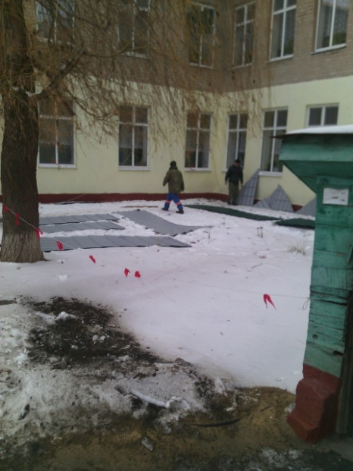
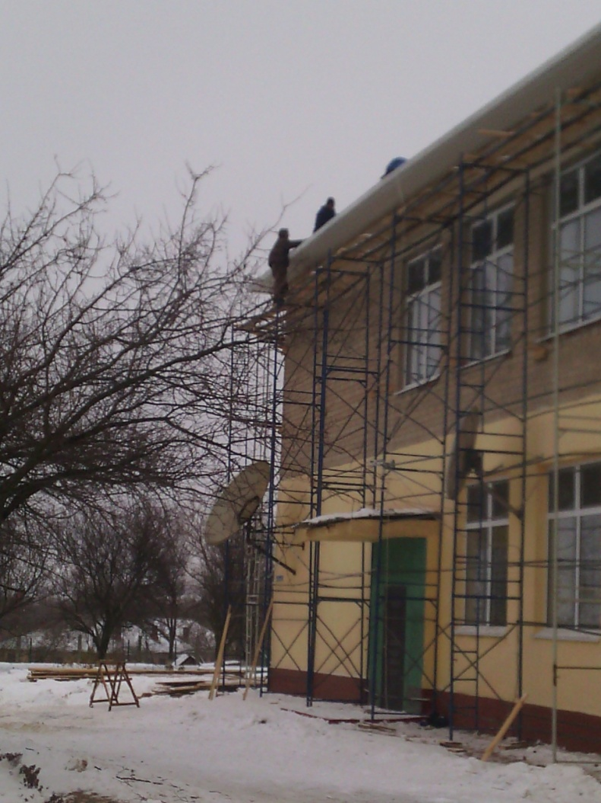
Наша школа преображается. Строители перекрывают крышу. И опять без математики не обойтись, проводят измерения, чтобы точно отрезать металлочерепицу.

Slide 14
Авторский коллектив учащихся 6 класса
Выяснили и сделали вывод: что, взрослым и старшеклассникам часто приходится решать задачи с математическим содержанием в повседневной жизни, ежедневно решать задачи, связанные с товарно-денежными отношениями.
Актуальность нашей работы состоит в том, что математика нужна всем людям на свете.

Slide 15
Заключение. Данный проект представляется ценным с той точки зрения, что развивает у учащихся среднего звена интерес к математике, вызывает стремление глубже изучать математику. РЕФЛЕКСИЯ. Участники проекта приобрели навыки проектной деятельности, повысилась их самооценка. Отзывы авторов проекта: - Я более подробно узнала о роли математических задач в жизни. - Я с удовольствием работала над созданием презентации.
- А еще мне понравилось выступать на защите презентации.

Slide 16
Руководитель проекта:
В ходе работы над проектом произошло сплочение коллектива, это был коллектив единомышленников, стремящихся к одной цели.

